Slide 1
Bevezetés a tanácsadásba
Tanácsadás fogalma, feladatai, sajátosságai
Tanácsadási területek
Ruzsa Csaba Roland

Slide 2
Céljaink
Vezetési tanácsadás definiálása,
Tanácsadási termék jellemzőinek megismerése
Néhány gyakorlati példa bemutatása
Vezetési tanácsadás területeinek lehatárolása
Szükséges tanácsadói kompetenciák meghatározása
Tanácsadó cégek csoportosítása
A tanácsadás szereplőinek megismerése
Trendek, igények

Slide 3
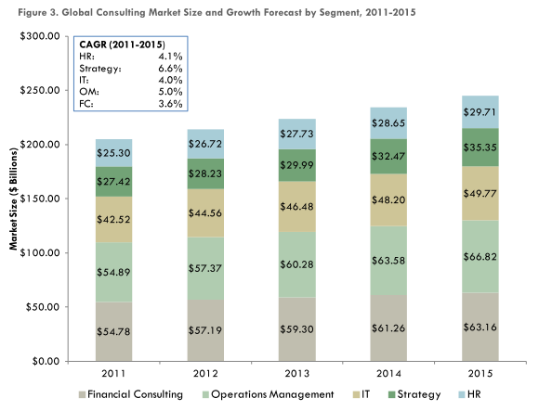
Mi is az a tanácsadás?
gyorsan fejlődő iparág, üzletág
szakma
Gazdálkodás és menedzsment szakról sokan lesznek tanácsadók a későbbiekben
Notes:
folyamat: ahol hozzásegítjük az ügyfelet egy eredmény eléréséhez. információ, javaslat vagy beavatkozás.
szakma: a tanácsadók különféle szakmai háttérrel rendelkeznek, etikai normák

Slide 4

Vezetési tanácsadás – VTMSZ definíció
A vezetési tanácsadás vezetési kérdésekben független személyek által nyújtott tanácsadási tevékenység, mely magában foglalja a problémák és lehetőségek felismerését és elemzését, megoldási javaslatok kidolgozását és a megvalósításukhoz nyújtott segítséget.

Slide 5
Tanácsadók mondták
A vezetési tanácsadás
Probléma megoldása érdekében kompetencia és kapacitás igénybe vétele.
Olyan szakma, mint az orvosi; a beteget kezeli nem a tüneteket (gyógyulni csak együtt lehet)
Outsource-olt fejlesztés (fejlesztés vs. speciális munka)
Bizalmi kapcsolat az ügyféllel
Negatív értelme Magyarországon (nehezen megfogható)
Kavics az állóvízben (katalizátor szerep)

Slide 6
Tanácsadók mondták
Problémamegoldás a felső vezetés szintjén
Hozzáadott érték a problémák strukturált újragondolásával
„Józan paraszti ész” + iparági és funkcionális tapasztalat
Egyedi helyzetek megoldása, amire az ügyfélnél nincs tudás és tapasztalat (vagy idő)

Slide 7
Vezetési tanácsadás jellemzői
Függetlenség
Szakértelem
Etika
Professzionalizmus
Szerződéses
Döntési jogkör nélkül
Notes:
Függetlenség:
Politikai-üzletpolitikai függetlenség
Adminisztratív függetlenség
Érzelmi függetlenség
Pénzügyi függetlenség
tudás, szakismeret, tapasztalat
objektivitás, különböző módszertanok ismerete
az ügyfél sikerre vitele, érdekeinek előtérbe helyezése
az ügyfél betanítása a tanácsadók nélküli munkavégzésre
titoktartás, megbízhatóság, elkötelezettség
minden olyan információ ügyféllel való megosztása, amely befolyásolhatja az ügyfél döntéseit a projekttel, tanácsadóval kapcsolatban
szociális és társadalmi felelősség

Slide 8
Az ügyfél szempontjából
OBJEKTIVITÁS
ÚJ ÖTLETEK
A CÉG
EMBERI ERŐFORRÁS
SZAKÉRTELEM, TAPASZTALAT

Slide 9
Vezetési tanácsadás területei
1. Stratégiai tanácsadás
2. Termelésmenedzsment (Operations Management)
3. Informatikai tanácsadás (IT)
4. Emberi Erőforrás Menedzsment (HRM)
5. Outsourcing (kiszervezés) szolgáltatások
6. Egyéb területek

Slide 10
Ügyfélterületek, iparágak
Hadiipar, repülőgép gyártás
Autóipar
Termelő szféra
High-tech iparok
Gépgyártás
Vegyipar
IT hardware, szoftver
Bank és biztosítási szektor
Nagy- és kiskereskedelem
Egészségügy, gyógyszeripar biotechnológia
Szállítmányozás
Telekommunikáció és média
Energetika és közszolgáltatók
Közszféra
Non-profit szektor

Slide 11
Trendek - Miért tanácsadás?
Gyorsan változó környezet (lásd válság)
Információbőség
Nagyfokú specializáció
A cégek egyre inkább alaptevékenységükre koncentrálnak
Hálózatosodás

Slide 12
A termék
Szellemi és kapcsolati tőke
Ismeretek, tapasztalat
Szolgáltatás (annak minden jellemzőjével!)
Módszer
Segítség az ügyfél által kitűzött célok elérése érdekében
Notes:
Megfoghatatlan
Romlékony
Ingadozó
Nem tárolható
Elválaszthatatlan – intenzív kapcsolat az ügyféllel
Humán tőke szerepe
Standardizálás

Slide 13
Tanácsadó cégek csoportosítása
Tanácsadó iparág
Szolgáltatás típusa
Kapcsolat az ügyféllel
Szektor
Iparág
Notes:
Szektor:
Non-profit
Állami
Magán
Szolgáltatás típusa:
lásd VTMSZ besorolás
Kapcsolat az ügyféllel:
Külső
Belső
On-site, off site
Iparág:
Bank
Autóipar
Élelmiszer
Gyógyszeripar
stb.,

Slide 14
A tanácsadó és az ügyfél
Nagyvállalatok
Bonyolult működés generálta tanácsadói feladatok
Elegendő forrás tanácsadók alkalmazására
KKV-k
Főként egyszeri vagy különleges szaktudást igénylő feladatok
Non-profit szervezetek
Főként a felügyeleti szerv vagy támogató igényelte hatékonyságjavítást célzó feladatok
Szétválik a megrendelő és a tanácsadót fogadó szervezet
Kormányzat, államigazgatás
Speciális témák: nemzetgazdasági, ipar- és régiófejlesztési és más átfogó feladatok

